Slide 1
Op bosklassen
Felix

Slide 2
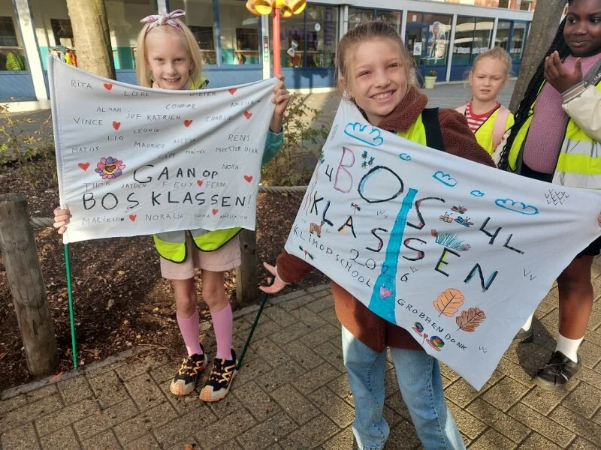
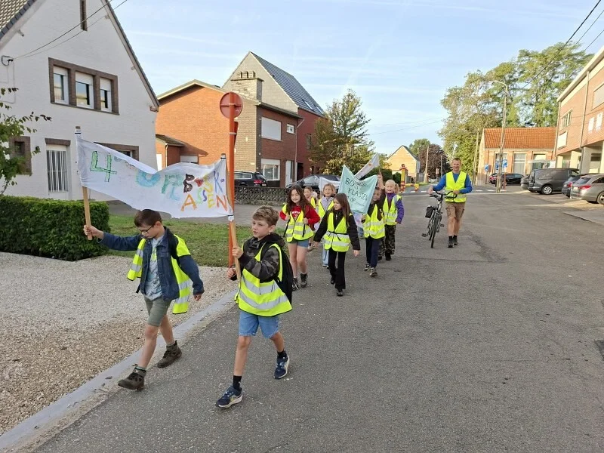
Naar de Rimboe

Slide 3
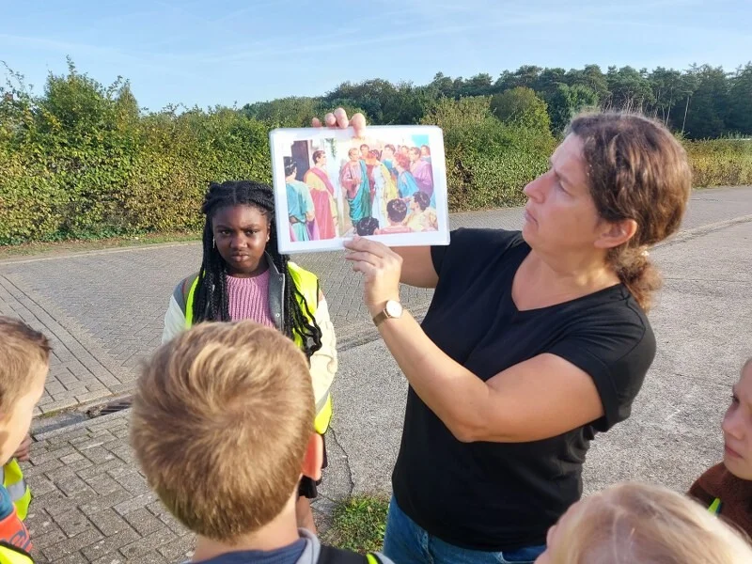
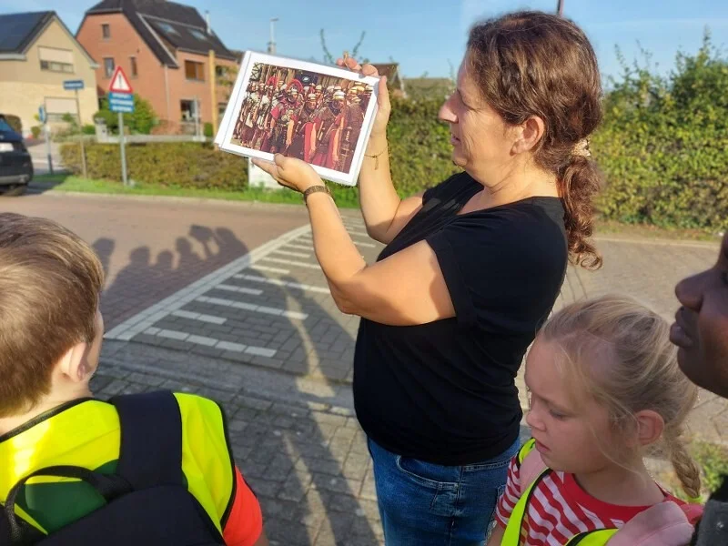
O
Over de Romeinen

Slide 4
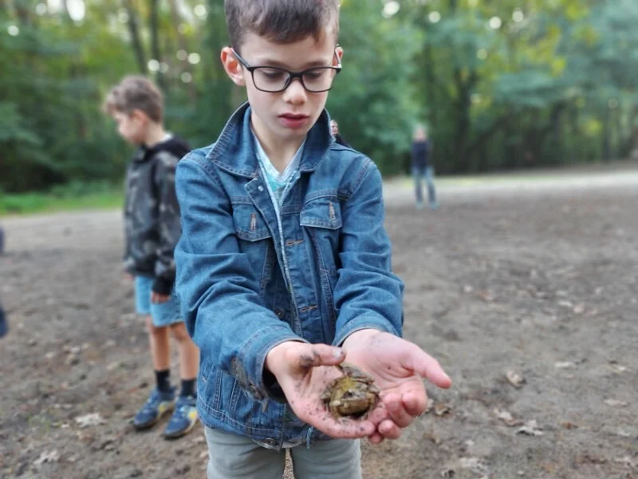
Kikkers vangen
(met Rens)

Slide 5
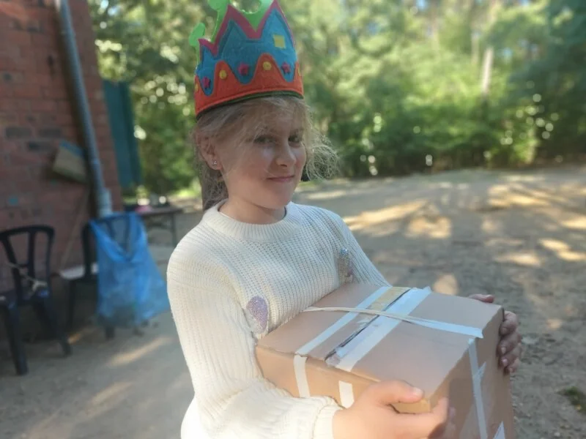
a
J
r
Lio is jarig!
i
g
!

Slide 6
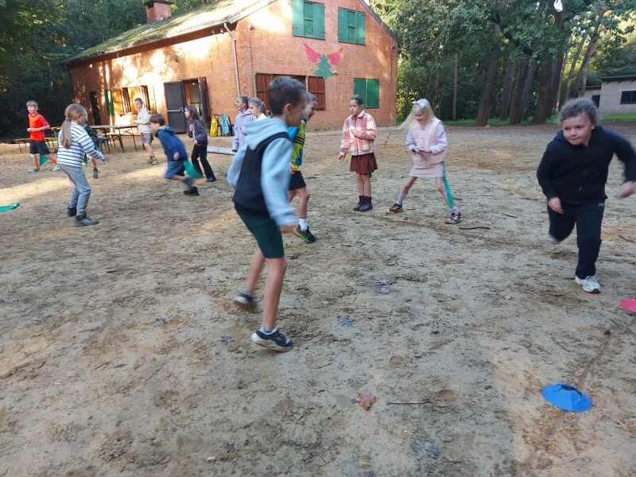
Spelletjes spelen

Slide 7
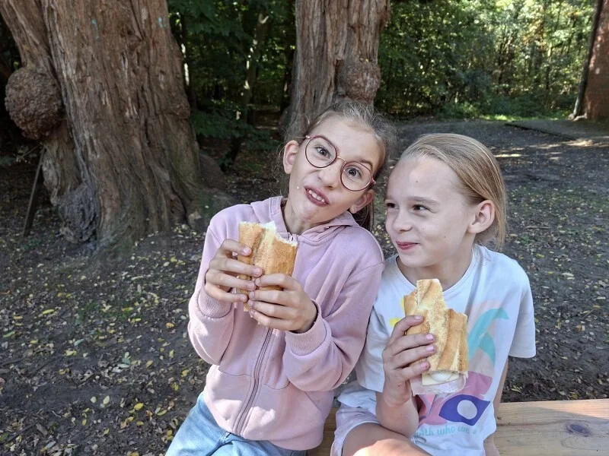
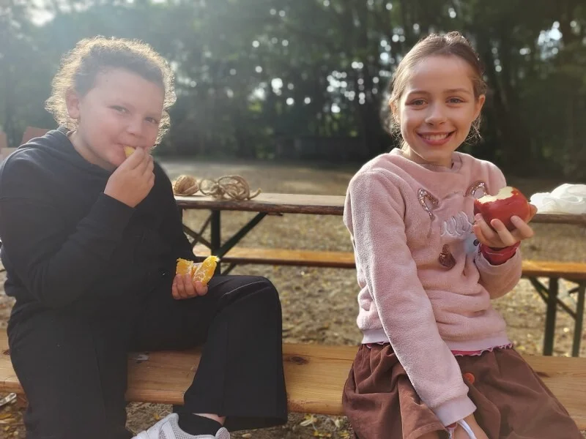
Lekker eten
( Lore vond het lekker, denk ik.)

Slide 8
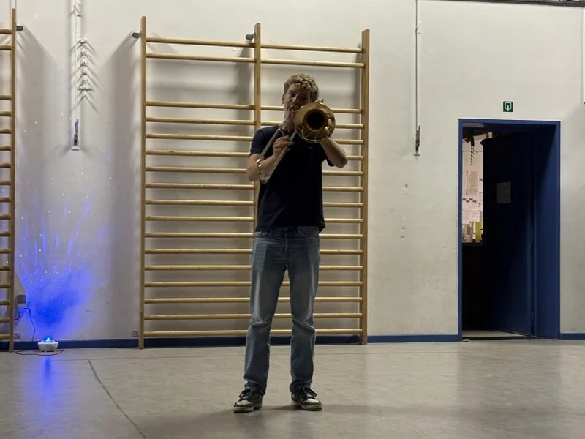
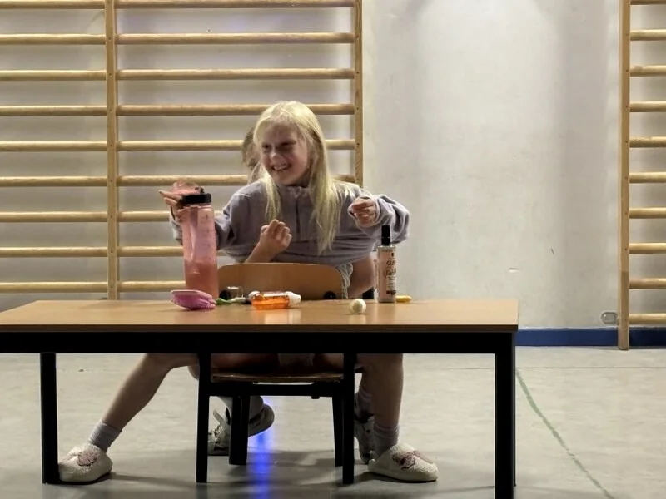
Freepodium

Slide 9
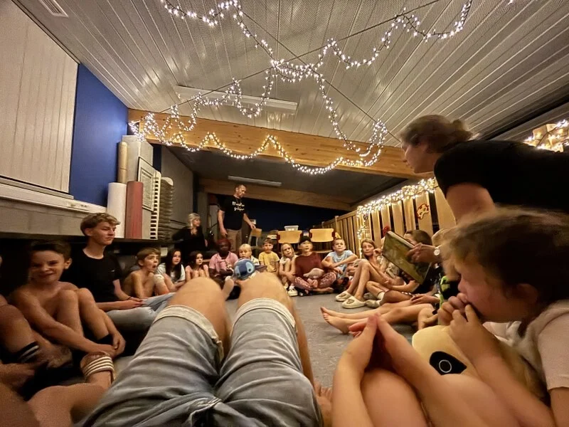
Slapengaan

Slide 10
Einde
Zijn er nog vragen?

